Slide 1
Mini Project
Elevator
2026.11.08
이서희 정용호

Slide 2
목차
Outline
Function Description
BOM(Bill of Materials)
HW & SW Architecture
Operation Interface
Demonstration
Result

Slide 3
01. Outline - Design Overview and Objectives
Overview : STM32F411RE를 중심으로 StemMotor를 이용한 2가지 모드의 Elevator를 제작한다.
Objectives
Normal mode는 평상 시의 운행 모드이고, 비상 시가 되면 Emergency mode로 전환한다.
Normal mode 에서 사용자는 Push Button 버튼 3개로 원하는 층 수(1~3층)를 선택할 수 있고, LCD는 사용자가 선택한 층수와 이동 상황을 표시한다.
층의 상승과 하강에 따른 Piezo buzzer 사운드 피드백을 제공한다.
DHT11 소자로 엘레베이터의 온도를 감지해 화재 발생(특정 온도를 넘어가면) 시 Emergency mode로 전환한다.
Emergency mode는 Joystick을 통해 수동 조작이 가능하고, SR04 소자로 측정한 거리 값을 LCD로 표시해 층계를 구별 할 수 있다.
Emergency mode로 전환 시 Piezo Buzzer 사운드와 LED 발광으로 사용자에게 피드백을 준다.

Slide 4
02. Function Description
Normal Mode
이동 방식 : Stepmotor
사용자 선택 방식 : Push Button
LCD : 사용자가 선택한 층수와 이동 상태 표시
기본상태
Emergency Mode
이동 방식 : Joystick
사용자 선택 방식 : SR04 로 측정한 거리를 통해 층 수 선택
LCD : Elevator 온도와 SR04 로 측정한 거리 표시
특정 온도 도달 시 전환

Slide 5
03. BOM
회로에 쓰인 부품과 기능은 다음과 같다.
부품명 | 기능 | 개수 | 정격전압 | 비고
STM32F411RE Board | Main Board | 1
28BYJ-48 Step Motor | Normal mode Engine | 3 | 5V
ULM2003 Motor Driver | Driving Step-Motor | 3 | 5V
SZH-PWSD-044 | Power supply to Step-Motor | 1 |  | Changing 7-10V to 3.3V or 5V
LCM1602A | Lcd Display | 1 | 5V
DHT11 | Temperature measurement | 1 | 3.3V
SR04 | Distance measurement | 1 | 3.3V
Piezo Buzzer | Sound | 1 | 3.3V
NW3-TS-G008 | Tact Switch | 3 | 3.3V | With 47Ω

Slide 6
04. HW & SW Architecture
Design Condition
대상 소자/항목 | 정격 전압 및 전류 조건 | 사용 주변장치 (Peripheral) | 상세 조건 및 적용 이유
메인 보드 (STM32) | 로직: 3.3V 핀당 최대 25mA | GPIO / EXTI, I2C1, ADC1, Timer | MCU 파손 방지를 위해 전체 핀 전류 소모량 합산 및 관리 필요
전원 모듈 (SZH) | 입력: DC 7V~12V출력: 3.3V / 5V | 외부 전원 공급 | 스텝모터 전용 5V 분리 공급 (MCU 순간 전압 강하 리셋 방지)
스텝 모터 | 정격: 5V 전류: 150mA 이상 (피크시) | GPIO Output 4핀 | 외부 전원 모듈 필수 사용 (MCU 직접 구동 시 핀 파손 위험)
초음파 센서 (HC-SR04) | 정격 전압: 5V 동작 전류: 약 15mA | Trig: GPIO Output Echo: Timer (Input Capture) | 엘리베이터 문 끼임 방지 및 장애물 감지 Echo 핀이 5V를 출력하므로 3.3V MCU 핀 보호 조건 필요
온습도 센서 (DHT11) | 정격 전압: 3.3V ~ 5V 동작 전류: 최대 2.5mA | GPIO Output/Input + DWT (소프트 타이머) | 엘리베이터 내부 환경 모니터링 1-Wire 통신을 위한 μs 단위의 정밀한 타이밍 제어 필요
I2C LCD | 동작 전압: 5V | I2C1 (PB8, PB9) | GPIO 핀 소모를 2개로 최소화하기 위해 하드웨어 I2C 사용
푸쉬 버튼 | 로직 전압: 3.3V | GPIO Input / ADC(PC0~PC3) | 엘리베이터 층 도착 정밀 감지 및 즉각 정지 (발광부(330Ω), 수광부 출력단(4.7kΩ) 적용 필수)
포토 인터럽터 | 로직 전압: 3.3V ~ 5V | EXTI (PC10, PC12, PA15) | 엘리베이터 정위치(층 도착) 정밀 감지용 -> 즉각적인 모터 정지를 위해 인터럽트 필수

Slide 7
04. HW & SW Architecture
Design Criteria
설계 항목 | 계산 및 설정 기준값 | 최적 배치 및 구현 가이드
전원 및 전류 분리 | SZH 모듈 5V → 모터 / STM32 3.3V → 센서/버튼 | 구동계(모터)와 제어계(MCU/센서)의 전원 레일 완벽 분리 및 Common GND 구성
포토 인터럽터 처리 | EXTI (인터럽트) 우선순위 할당 | 엘리베이터 정지 위치의 오차를 없애기 위해 폴링(Polling) 방식 배제, PC10, PC12, PA15 EXTI 핀 직접 연결
입력 신호 무결성 | 10kΩ 저항 + 0.1μF 커패시터 | 푸쉬 버튼 및 포토 인터럽터 수광부 핀에 RC 필터 적용하여 채터링 및 광 노이즈 완전 제거
풀업(Pull-up) 저항 (Photo interrupt) | 발광부 330Ω (전류 제한), 수광부 4.7kΩ (풀업) | VCC 3.3V 기준, LED 소손을 막기 위해 330Ω을 연결하고 인터럽트 신호(Out)의 High 상태 유지를 위해 4.7kΩ 풀업 저항 적용
안전 회로 (보호) | 역기전력 다이오드 연결 | 모터 드라이버(ULN2003)의 COM 핀을 5V 전원에 연결하여 정지 시 발생하는 고전압 차단
물리적 열 격리 | 센서와 발열 소자 이격 | DHT11 온습도 센서를 발열이 발생하는 전원 모듈(SZH) 및 모터 드라이버와 물리적으로 멀리 배치하여 측정 오차 방지

Slide 8
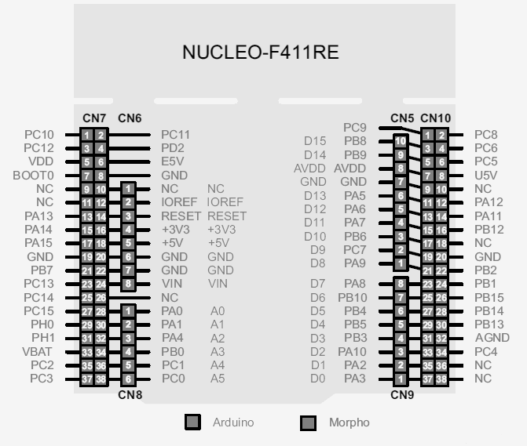
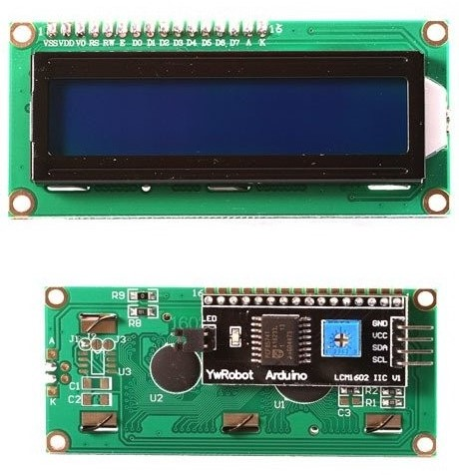
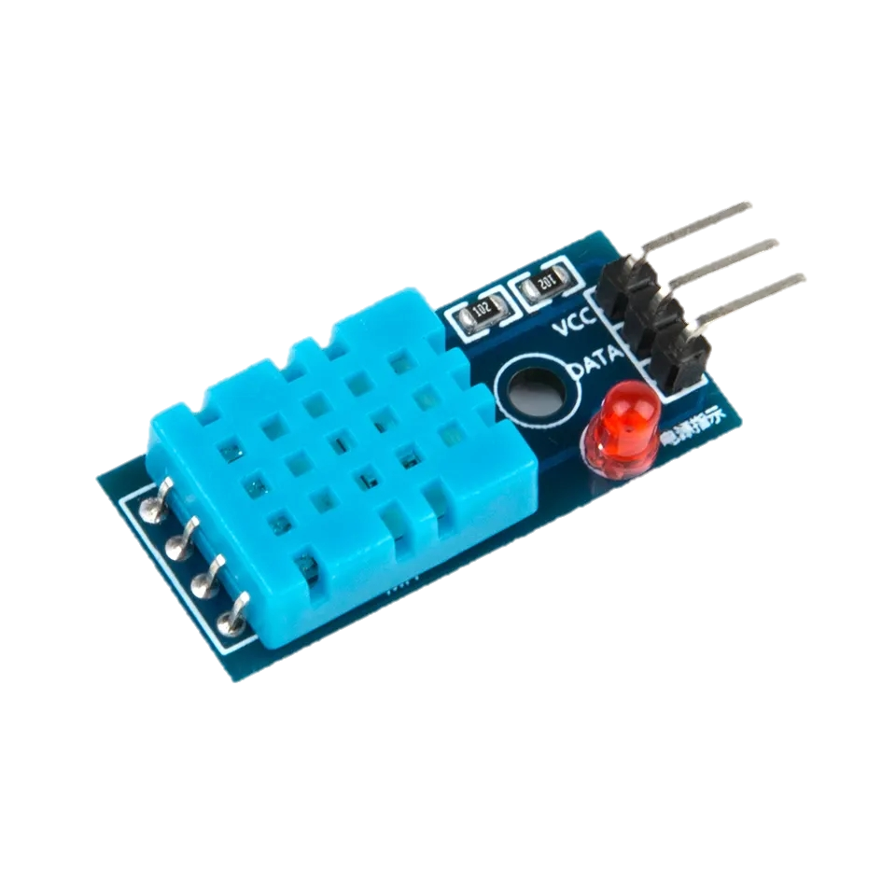
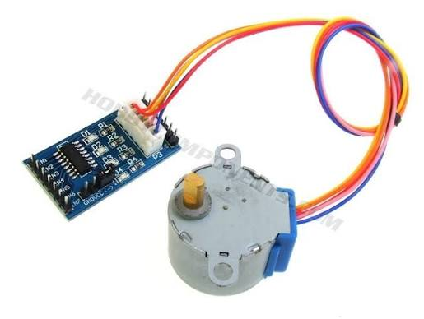
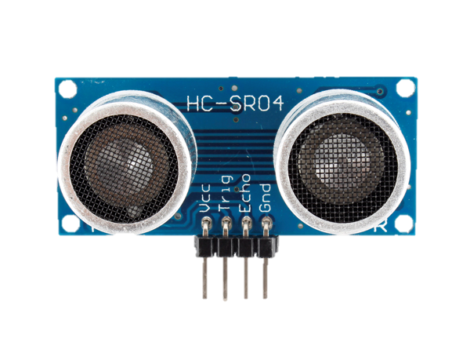
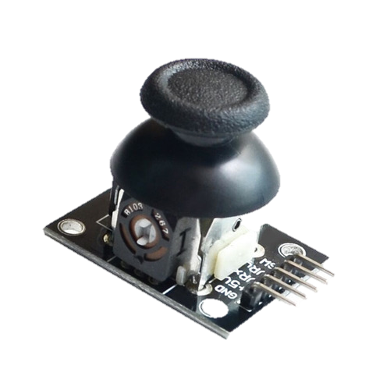
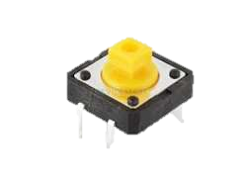
04. HW & SW Architecture - Wiring Diagram
LCD
DHT11
SR04
Step Motor
Joystick
Push Button x 3

Slide 9
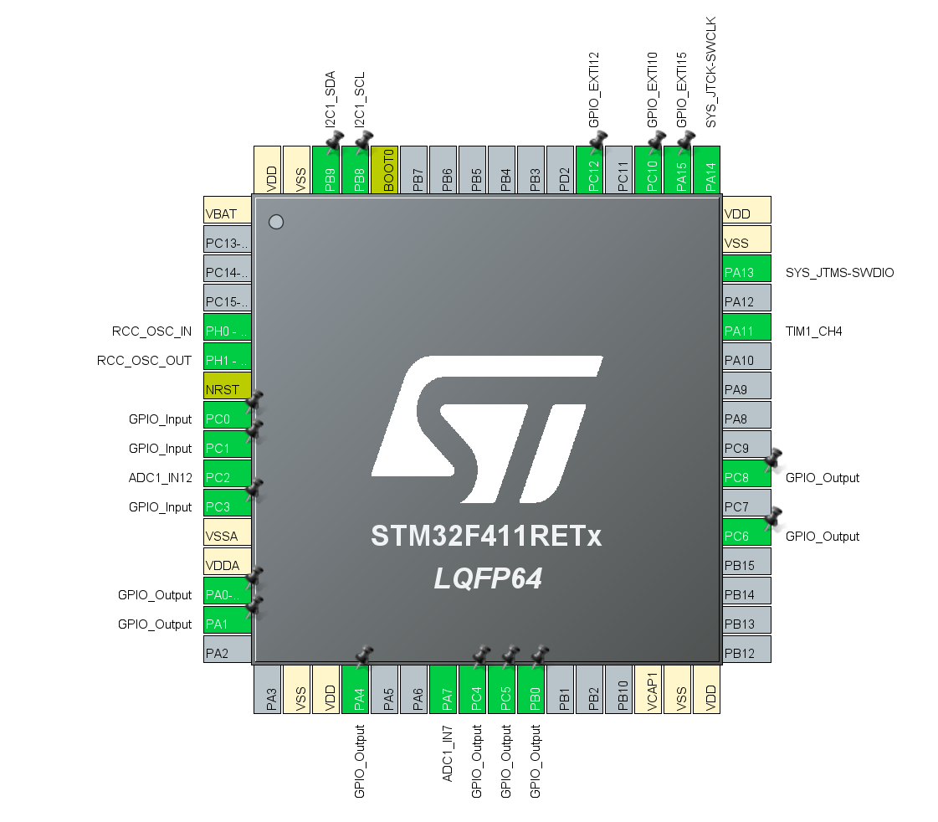
04. HW & SW Architecture - Board Pin Configuration
모듈 (부품) | 할당 핀 | 핀 속성 및 기능
I2C 디스플레이 | PB8, PB9 | I2C1_SCL, I2C1_SDA (I2C 통신)
푸쉬 버튼 | PC0, PC1, PC3 | GPIO_Input (디지털 입력)
 | PC2 | ADC1_IN12 (아날로그 입력)
포토 인터럽터 | PC10 | GPIO_EXTI10 (외부 인터럽트)
 | PC12 | GPIO_EXTI12 (외부 인터럽트)
 | PA15 | GPIO_EXTI15 (외부 인터럽트)
일반 제어 출력 | PA0, PA1, PA4, PB0, PC4, PC5, PC6, PC8 | GPIO_Output (모터 제어, DHT11 데이터)
기타 아날로그 | PA7 | ADC1_IN7 (센서 아날로그 입력용)

Slide 10
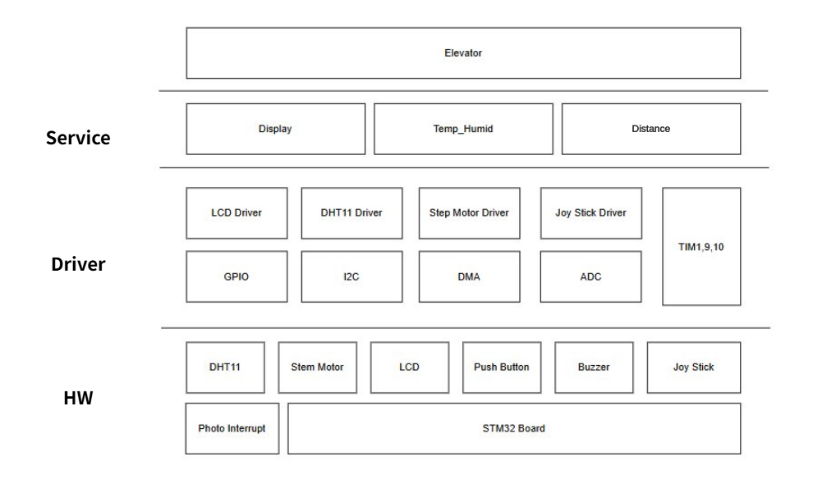
04. HW & SW Architecture
Service
Driver
HW

Slide 11
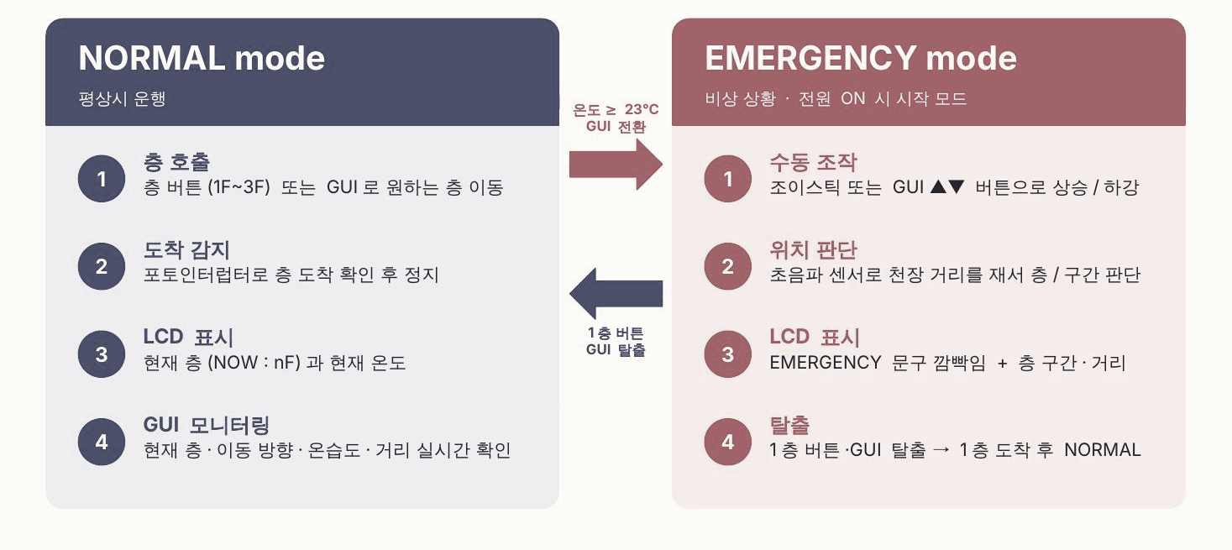
05. Operation Interface – 동작 원리
각 Mode 별 기능은 다음과 같다.

Slide 12
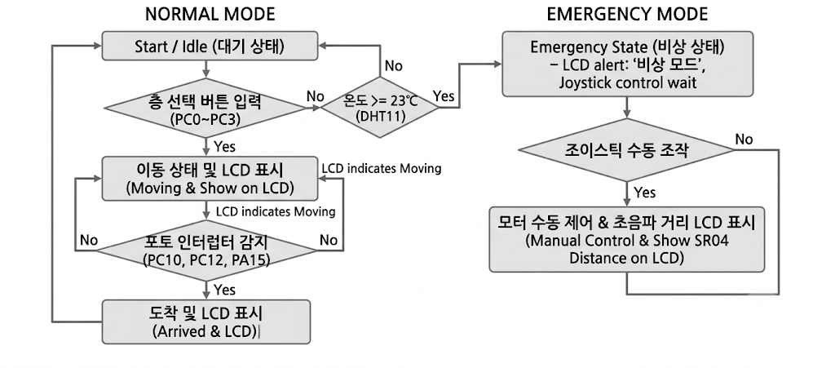
05. Operation Interface – 동작 원리
동작 순서 ASM은 다음과 같다.

Slide 13
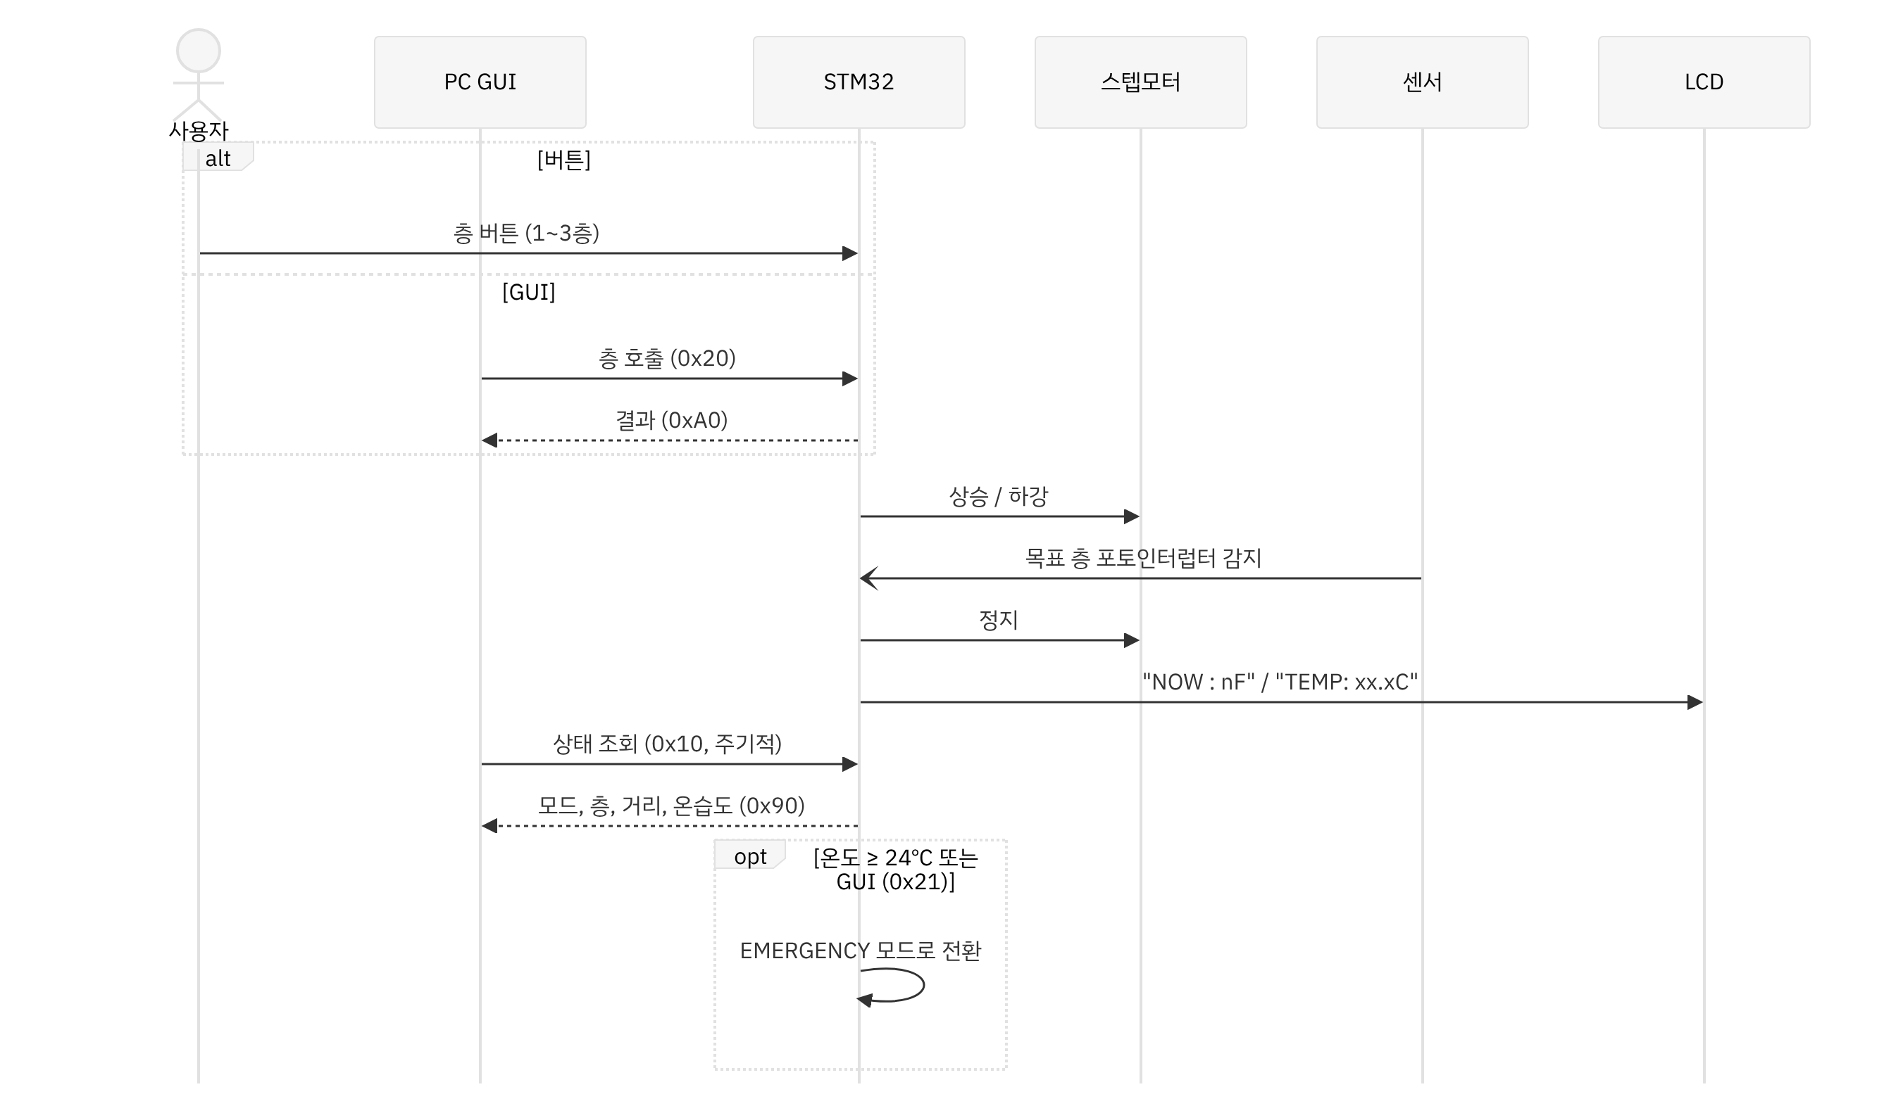
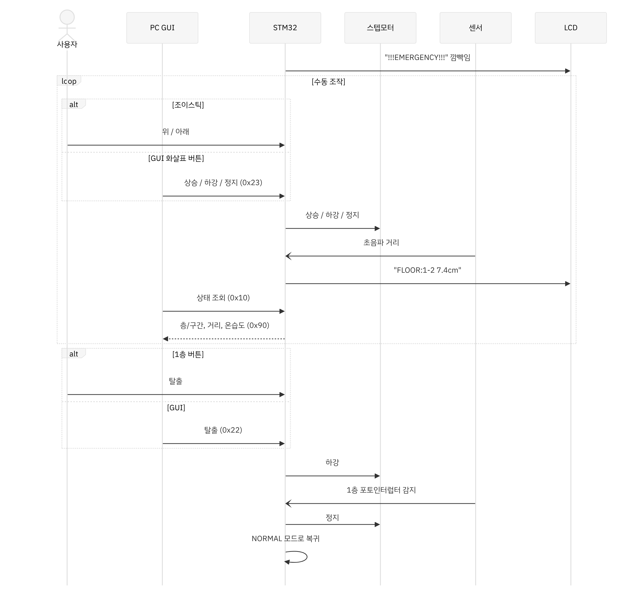
05. Operation Interface – Code Structure
Normal mode
Emergency mode

Slide 14
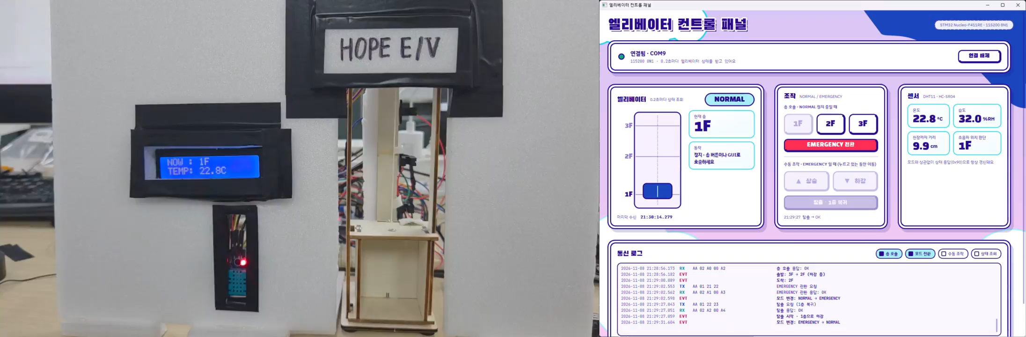
06. Demonstration – Video
전체 동작 영상

Slide 15
07. Result
초기 목표 달성률 : 80%
달성된 사안
Normal mode 와 Emergency mode 전환
Normal mode에서 Step Motor로 이동 시키기
Push Button 입력 시 층 수 선택
선택된 층과 이동 상태 LCD에 Display
DHT11 소자로 설정 온도 감지해 mode 전환
Emergency mode에서 Joy stick으로 수동 조작 하기
SR04로 거리를 재 LCD로 Display
달성하지 못한 사안
Emergency mode로 전환 시 Piezo buzzer & LED 피드백

Slide 16
06. Result – 느낀점
이서희 : 하드웨어 배선과 소프트웨어 코드 작성 시 먼저 배선도와 구조도를 명확하게 그려놓고 하는 것이 중요함을 알 수 있었다. 특히 코드를 짤 때, caller와 callee를 명확하게 그려놓고 해야 혼선이 없다는 것을 알 수 있었다. Driver단과 Service 단을 명확히 구분하고, 상위 단과 하위 단을 구별하면서 코드를 짜는 습관을 길러야겠다 생각했다.
정용호 : 기능 하나하나 추가하는 것이 생각보다 만만치 않았다. 초반에 코드를 작성하면서 시퀸스 다이어그램을 짜지않고, 머릿속으로 하다가 프로젝트 중반 이후에 코드를 이해하기 어려운 상황에 놓이게 되었다. 간단하게 라도 설계 그림을 그려가고 기록하면서 설계하는 것이 더 빠르고 적은 실수로 설계할 수 있다는 것을 피부로 깨닫게 되었다.

